Slide 1


UNIVERSIDAD AUTÓNOMA DEL ESTADO DE HIDALGO
ESCUELA SUPERIOR DE ZIMAPÁN
Licenciatura en Contaduría
Tema: Integración del Control Presupuestal
L.C. Beatriz Caballero Máximo
Julio a Diciembre de 2016

Slide 2
Tema: Integración del Control Presupuestal
Se le llama presupuesto al cálculo anticipado de los ingresos y gastos de una actividad económica (personal, familiar, un negocio, una empresa, una oficina, un gobierno) durante un período determinado.
Budget called the advance calculation of revenues and expenses of an economic activity (personal, family, a business, a company, an office, a Government) for a period
Palabras clave: (keywords)
Presupuestos y objetivos
Budgets and objectives

Slide 3
Objetivo general:
Al finalizar el curso el alumno será capaz de identificar los diferentes tipos de presupuestos, sus ventajas y desventajas así como el procedimiento para su obtención, lo que permitirá a la entidad predeterminar sus informes financieros, base para la toma de decisiones

Slide 4
Nombre de la unidad:
Unidad 1: Generalidades
Objetivo de la unidad:
Al finalizar la unidad el alumno explicará la importancia de conocer las generalidades de los Presupuestos y su integración a una Entidad

Slide 5
Tema 1: Integración del Control Presupuestal
Introducción:
El presupuesto es el conjunto de pronósticos
referentes a un período precisado, es una técnica de planeación y control de las operaciones financieras dentro de una empresa.

Slide 6
Integración del Control Presupuestal
1. Responsabilidad del Presupuesto
2. Preparación del Presupuesto
3. Duración del Presupuesto
4. Fases del Control Presupuestal

Slide 7
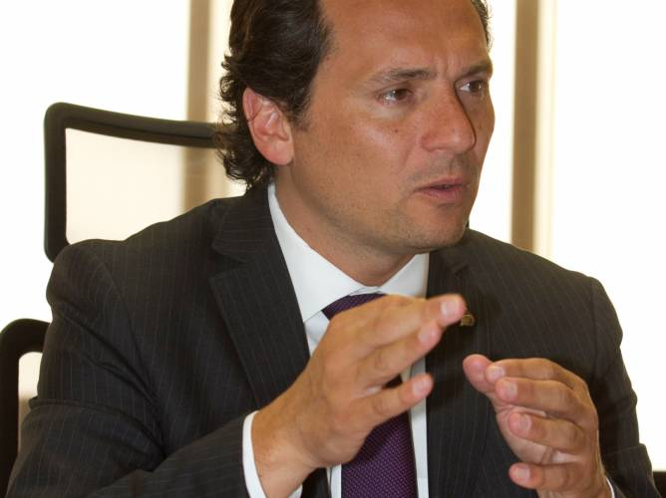
1. Responsabilidad del Presupuesto
Director del Presupuesto

Slide 8
Requisitos del Director del Presupuesto
Conocimiento y experiencia (empresa y tipo de trabajo)
Compenetrado en el Sistema Contable
Conocer las operaciones y problemas de la empresa

Slide 9
Funciones del Director del Presupuesto
Analizar y estudiar variaciones
Preparar el presupuesto general
Coordinar y supervisar los presupuestos parciales
Preparar Estados Financieros Proforma
Elaborar manuales e instructivos

Slide 10


2. Preparación del Presupuesto
Todo el personal coordinados con el jefe de cada área

Slide 11

3. Duración del Presupuesto
Lo establece la empresa,
Generalmente es de un año (en forma mensual)

Slide 12
4. Fases del Control Presupuestal
1. Planeación
Se recopilan, estudian y ordena datos
2. Formulación
Elaboración del Presupuesto

Slide 13
3. Aprobación
Director General
4. Ejecución y coordinación
Todo el personal

Slide 14
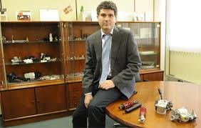
Control
Director del Presupuesto

Slide 15
Conclusión
El Presupuesto es muy importante porque ayuda a planear,
coordinar y dictar medidas para controlar todas
las operaciones y funciones de una empresa
determinada, con el fin de obtener
el máximo rendimiento con el mínimo esfuerzo

Slide 16
Bibliografía:
Del Río González, C. (2009) . El presupuesto. México: Cengage learning

